Slide 1
第3章 线性规划对偶理论及其应用

Slide 2


本章主要内容：
线性规划的对偶模型
对偶性质
对偶问题的经济解释－影子价格
对偶单纯形法

Slide 3
线性规划的对偶模型
1. 对偶问题的现实来源
设某工厂生产两种产品甲和乙，生产中需4种设备按A，B，C，D顺序加工，每件产品加工所需的机时数、每件产品的利润值及每种设备的可利用机时数列于下表 ：
产品数据表
设备 产品 | A | B | C | D | 产品利润 （元／件）
甲 | 2 | 1 | 4 | 0 | 2
乙 | 2 | 2 | 0 | 4 | 3
设备可利用机时数（时） | 12 | 8 | 16 | 12
问：充分利用设备机时，工厂应生产甲和乙型产品各多少件才能获得最大利润？

Slide 4
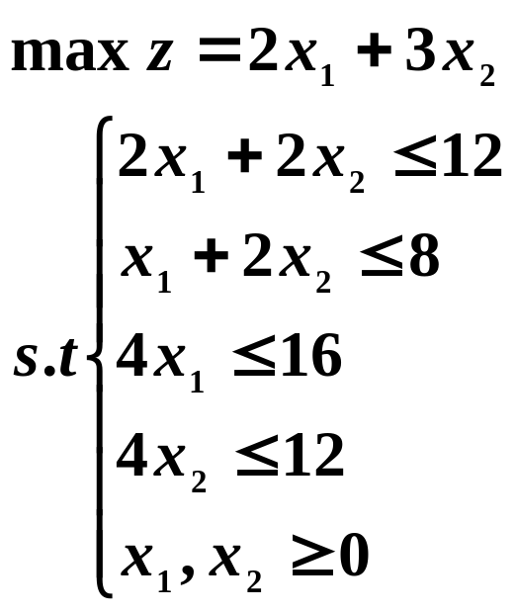
线性规划的对偶模型
解：设甲、乙型产品各生产x₁及x₂件，则数学模型为：
反过来问：若厂长决定不生产甲和乙型产品，决定出租机器用于接受外加工，只收加工费，那么４种机器的机时如何定价才是最佳决策？

Slide 5
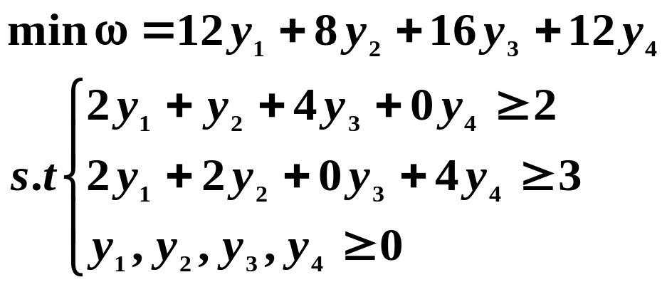
线性规划的对偶模型
在市场竞争的时代，厂长的最佳决策显然应符合两条：
（1）不吃亏原则。即机时定价所赚利润不能低于加工甲、乙型产品所获利润。由此原则，便构成了新规划的不等式约束条件。
（2）竞争性原则。即在上述不吃亏原则下，尽量降低机时总收费，以便争取更多用户。
设A、B、C、D设备的机时价分别为y1、y2、y3、y4，则新的线性规划数学模型为：
Notes:
也许有人会马上回答，定价愈高，收益愈大，故必是最佳决策。然而这是错误的，因为定价太高，势必失去顾客，从而也必减少收益，在市场竞争的时代，厂长的最佳决策显然应符合两条：

Slide 6
线性规划的对偶模型
把同种问题的两种提法所获得的数学模型用表2表示，将会发现一个有趣的现象。
原问题与对偶问题对比表
 | A（y₁） | B（y₂） | C（y₃） | D（y₄）
甲（x₁） | 2 | 1 | 4 | 0 | 2
乙（x₂） | 2 | 2 | 0 | 4 | 3
 | 12 | 8 | 16 | 12 | minω max z
Notes:
直接去看是原问题，将它转900看便是对偶问题。当然，对偶是相互的，若把表转900看成是问题，则原表亦可看成是相应的对偶问题。

Slide 7
线性规划的对偶模型
2. 原问题与对偶问题的对应关系
原问题
（对偶问题）
对偶问题
（原问题）

Slide 8
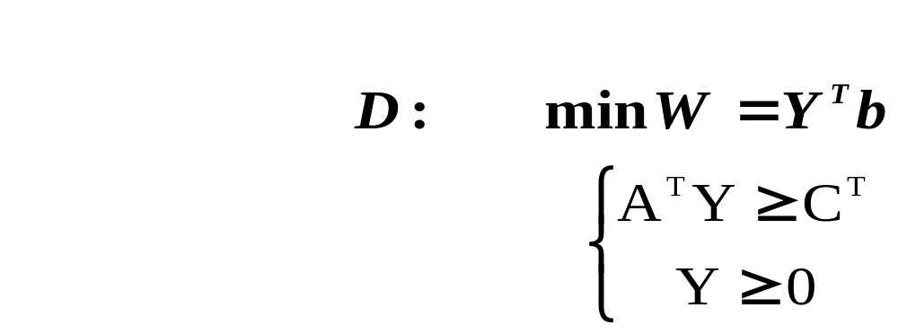
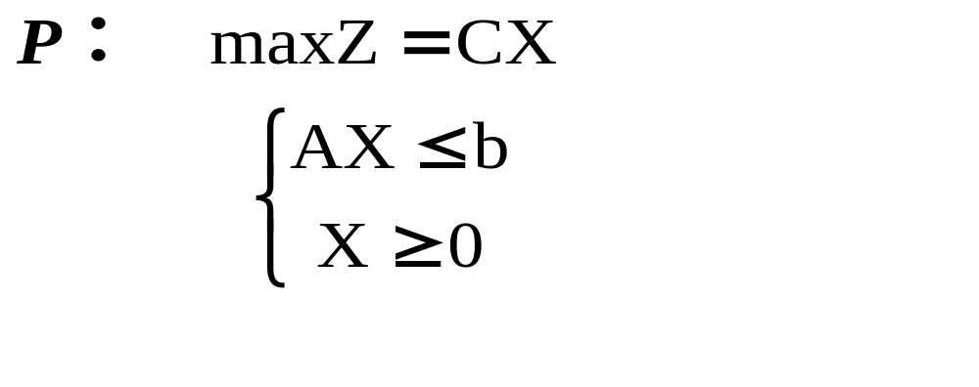
线性规划的对偶模型
（1）对称形式
特点：目标函数求极大值时，所有约束条件为≤号，变量非负;目标函数求极小值时，所有约束条件为≥号，变量非负.
已知P，写出D

Slide 9
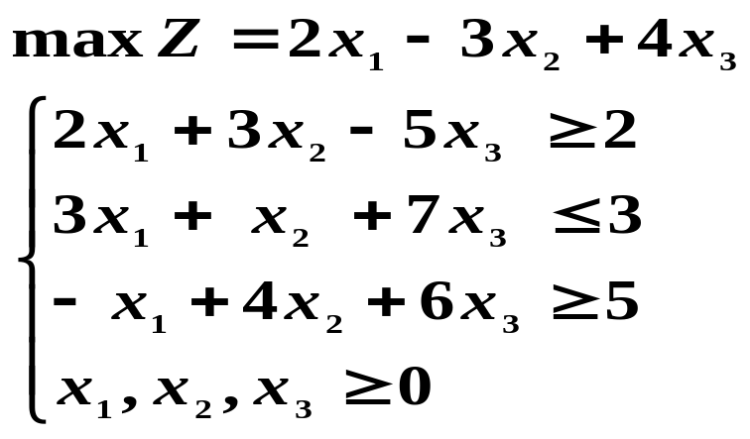
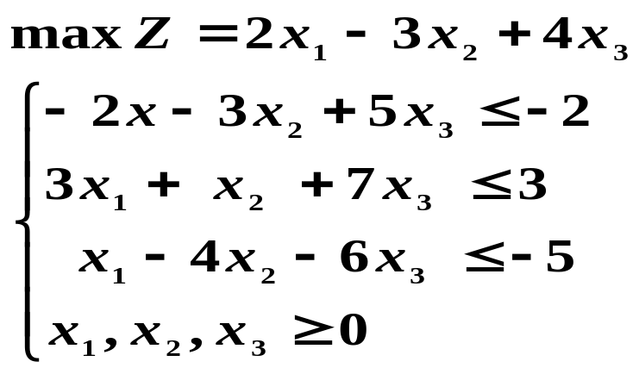
线性规划的对偶模型
例. 写出线性规划问题的对偶问题
解：首先将原问题变形为对称形式

Slide 10
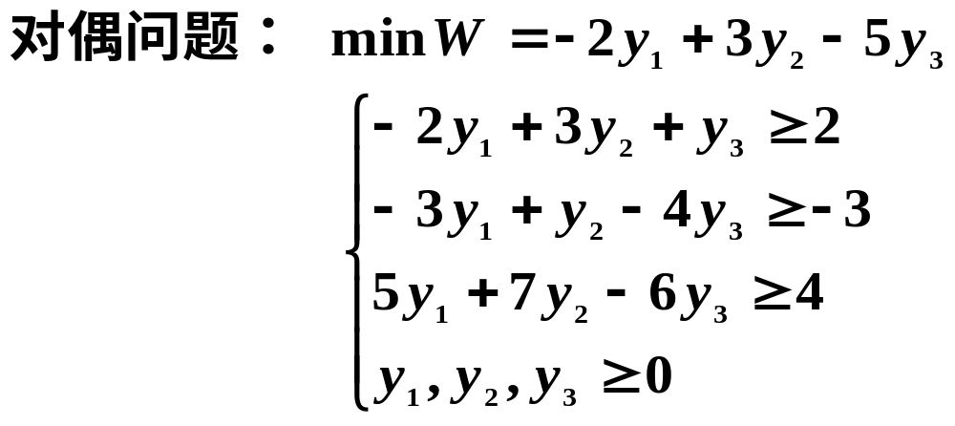
线性规划的对偶模型

Slide 11
线性规划的对偶模型
(2) 非对称型对偶问题
若给出的线性规划不是对称形式，可以先化成对称形式再写对偶问题。也可直接写出非对称形式的对偶问题。

Slide 12
线性规划的对偶模型
原问题（或对偶问题） |  | 对偶问题（或原问题）
约束条件右端项 |  | 目标函数变量的系数
目标函数变量的系数 |  | 约束条件右端项
目标函数 max |  | 目标函数 min
约 束 条 件 | m个 | m个 | 变 量
 | ≤ | ≥0
 | ≥ | ≤0
 | = | 无约束
变 量 | n个 | n个 | 约 束 条 件
 | ≥0 | ≥
 | ≤0 | ≤
 | 无约束 | =

Slide 13
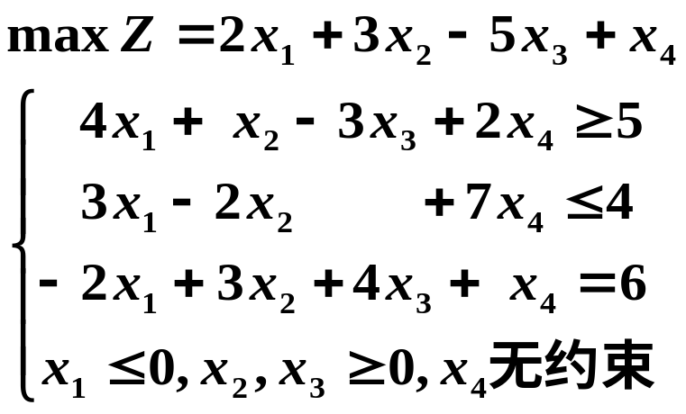
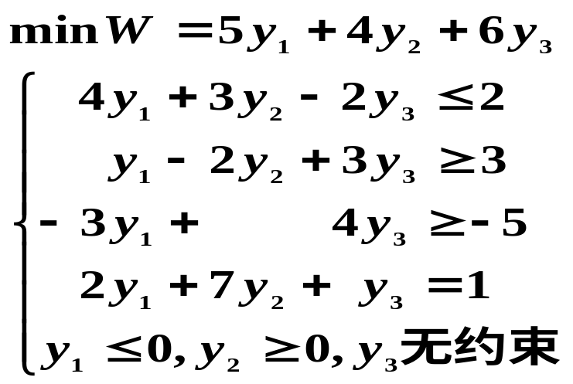
线性规划的对偶模型
例2 写出下列线性规划问题的对偶问题.
解：原问题的对偶问题为

Slide 14
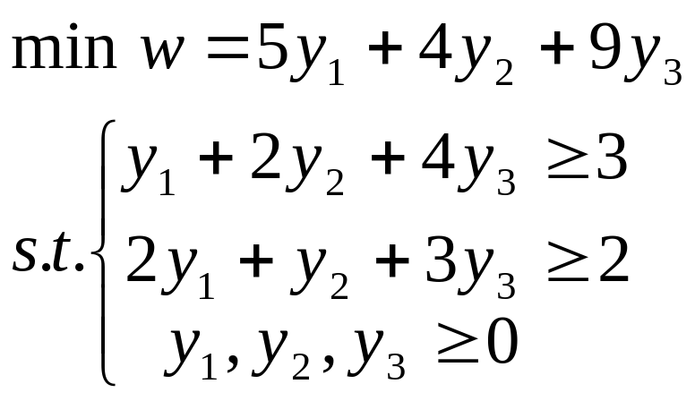
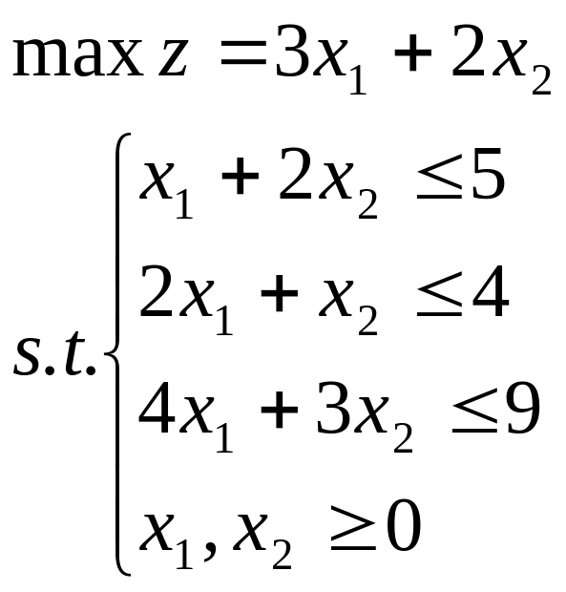
资源定价问题（LP2）
比较
原问题（生产计划）
对偶问题（资源定价）

Slide 15
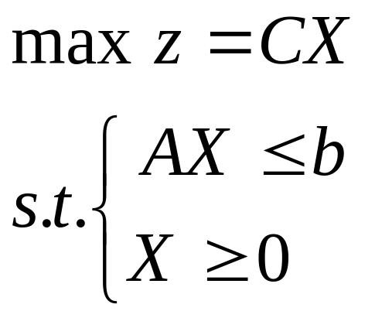
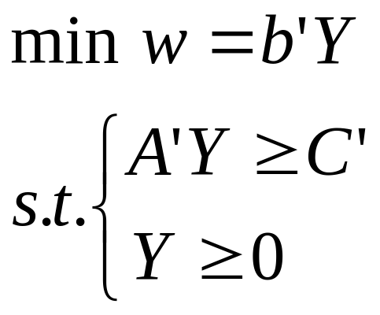
规范形式的线性规划问题
原问题（LP）
对偶问题（DLP）
最大化问题:
最小化问题:
规范形式
约束条件全为≤型
约束条件全为≥型
决策变量全部非负
决策变量全部非负

Slide 16
规范形式的对偶关系
原问题
对偶问题
目标函数: max CX
目标函数: minb´Y
m个约束条件: AX ≤ b
m个决策变量: Y ≥ 0
n个决策变量: X ≥ 0
n个约束条件: A´Y ≥ C´
对偶问题
原问题
非规范形式的对偶关系
对非规范形式的对偶关系，只需对上述表进行相应修改即可：
例如对于一个最小化问题，若某个决策变量y_{i} ≤ 0, 则期对偶的约束条件为≥型的; 若其某个约束条件是≤型, 则其对应的对偶变量是非正的.

Slide 17
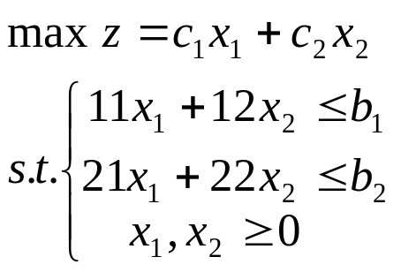
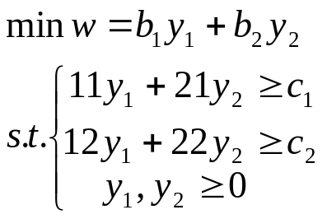
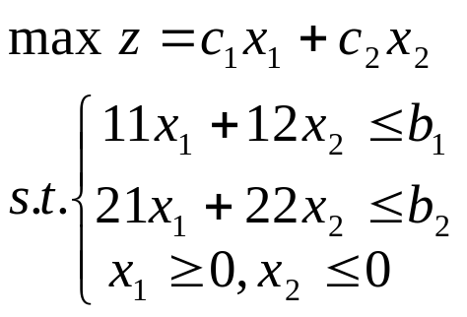
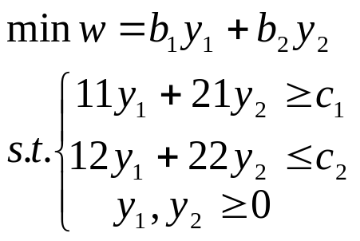
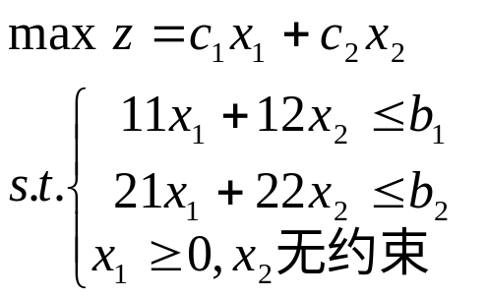
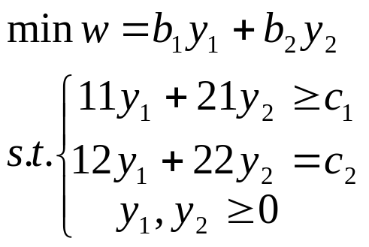
非规范形式线性规划的对偶问题
1 变量取值范围不符合非负要求的情况

Slide 18
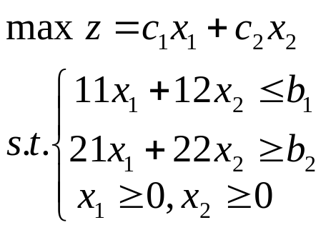
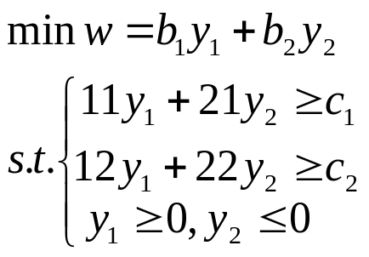
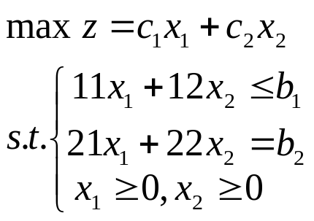
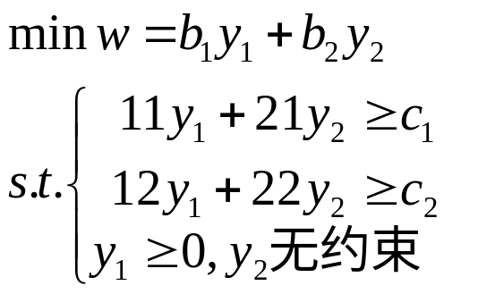
非规范形式线性规划的对偶问题
2 约束方程不是“≤”的情况

Slide 19
总结
约束条件对变量，
变量对约束条件；
正常对正常，
不正常对不正常；
变量正常是非负，
约束条件正常看目标(max ≤ ，min ≥)。

Slide 20
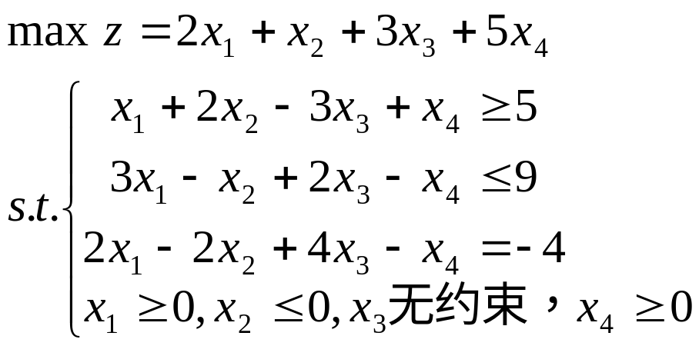
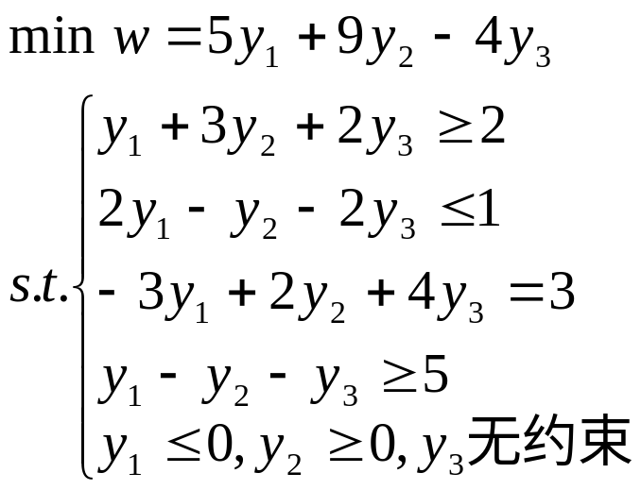
课堂作业：求解下面线性规划的对偶规划
LP
DLP

Slide 21
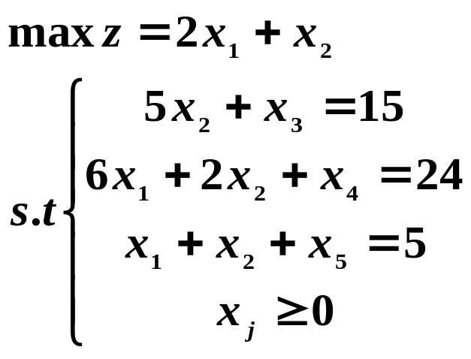
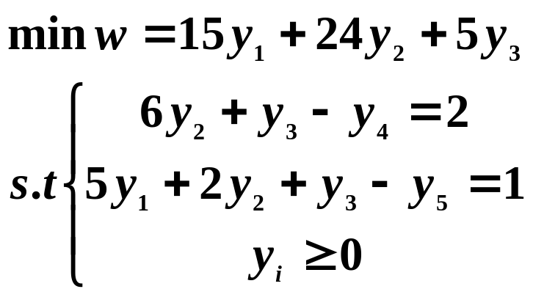
对偶性质
例3 分别求解下列2个互为对偶关系的线性规划问题
分别用单纯形法求解上述2个规划问题，得到最终单纯形表如下表：

Slide 22

对偶性质
X_{B} | b | 原问题的变量 |  | 原问题的松弛变量
 |  | x₁ | x₂ | x₃ | x₄ | x₅
x₃ | 15/2 | 0 | 0 | 1 | 5/4 | -15/2
x₁ | 7/2 | 1 | 0 | 0 | 1/4 | -1/2
x₂ | 3/2 | 0 | 1 | 0 | -1/4 | 3/2
 |  | 0 | 0 | 0 | －1/4 | －1/2
原问题最优表
X_{B} | b | 对偶问题的变量 |  |  | 对偶问题的剩余变量
 |  | y₁ | y₂ | y₃ | y₄ | y₅
y₂ | 1/4 | -4/5 | 1 | 0 | -1/4 | 1/4
y₃ | 1/2 | 15/2 | 0 | 1 | 1/2 | -3/2
 |  | 15/2 | 0 | 0 | 7/2 | 3/2
对偶问题最优表

Slide 23

对偶性质
原问题与其对偶问题的变量与解的对应关系：
在单纯形表中，原问题的松弛变量对应对偶问题的变量，对偶问题的剩余变量对应原问题的变量。

Slide 24

对偶性质
性质1 对称性定理：对偶问题的对偶是原问题
max Z=C X
s.t. AX≥b
X ≥0
min W= Y b
s.t. YA ≥ C
Y ≤ 0

Slide 25


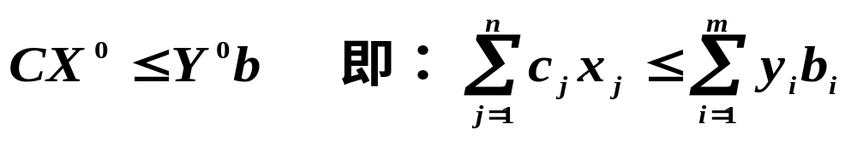

对偶性质
性质2 弱对偶原理(弱对偶性)：设 和 分别是问题(P)和(D)的可行解，则必有
推论1: 原问题任一可行解的目标函数值是其对偶问题目标函数值的下届；反之，对偶问题任意可行解的目标函数值是其原问题目标函数值的上界。

Slide 26
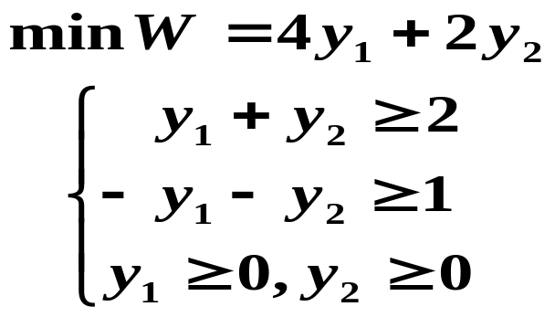
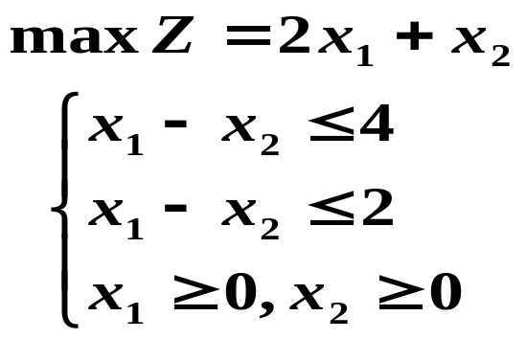
推论2: 在一对对偶问题（P）和（D）中，若其中一个问题可行但目标函数无界，则另一个问题无可行解；反之不成立。这也是对偶问题的无界性。
如：
（对）
（原）
无可
行解
无界

Slide 27
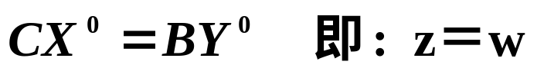

对偶性质
推论3：在一对对偶问题（P）和（D）中，若一个可行（如P），而另一个不可行（如D），则该可行的问题目标函数值无界。
性质3 最优性定理：如果 是原问题的可行解， 是其对偶问题的可行解，并且:
则 是原问题的最优解， 是其对偶问题的最优解。

Slide 28
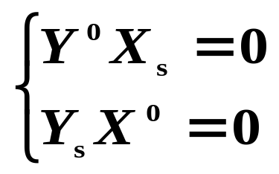

对偶性质
性质4 强对偶性：若原问题及其对偶问题均具有可行解，则两者均具有最优解，且它们最优解的目标函数值相等。
还可推出另一结论：若（LP）与（DP）都有可行解，则两者都有最优解，若一个问题无最优解，则另一问题也无最优解。
性质5 互补松弛性：设X⁰和Y⁰分别是P问题 和 D问题 的可行解，则它们分别是最优解的充要条件是：
其中：X_{s}、Y_{s}为松弛变量

Slide 29
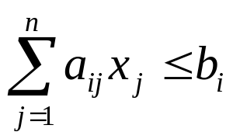
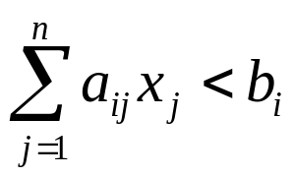
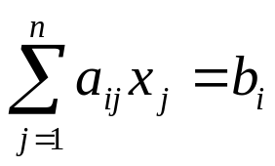
互补松弛定理的解释
y_{i} ≥ 0,分为两种情况：
y_{i}>0，约束条件比较松；
y_{i}=0，约束条件比较紧；
约束 条件 也分为两种情况：
，约束条件比较松；
，约束条件比较紧；
变量同其对偶问题的约束方程之间至多只能够有一个取松弛的情况，当其中一个取松弛的情况时，另外一个比较紧，即取严格等号 。

Slide 30
已知下面的LP1和LP2为一组对偶规划，且已知LP1的最优解为X=（1.5，1）’。试运用互补松弛定理求出对偶问题的最优解Y。
原问题（LP1）
对偶问题（LP2）

Slide 31
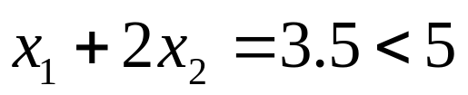

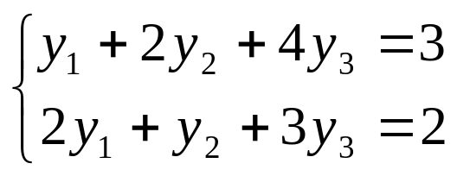
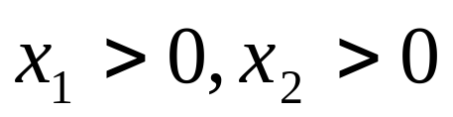
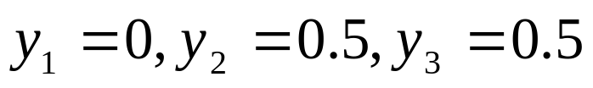
解：由X=（1.5，1）’得
联立求解得：

Slide 32
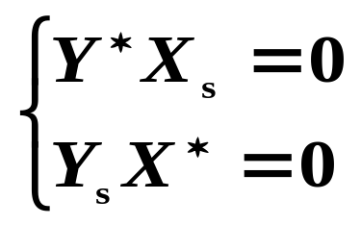
对偶性质
性质5的应用：
该性质给出了已知一个问题最优解求另一个问题最优解的方法，即已知Y＊求X＊或已知X＊求Y＊
互补松弛条件
由于变量都非负，要使求和式等于零，则必定每一分量为零，因而有下列关系：
若Y＊≠0，则X_{s}必为0；若X＊≠0，则Y_{s}必为0
利用上述关系，建立对偶问题（或原问题）的约束线性方程组，方程组的解即为最优解。

Slide 33

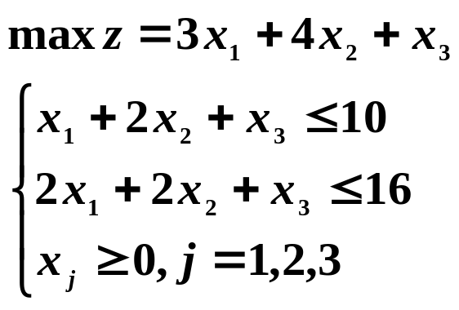
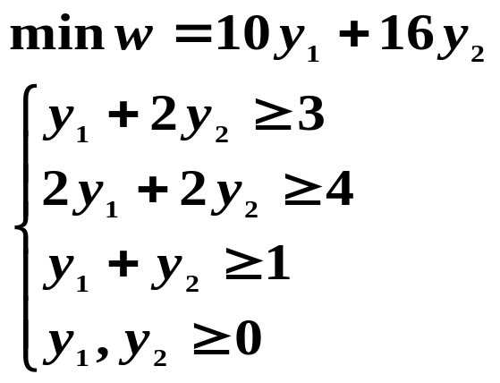
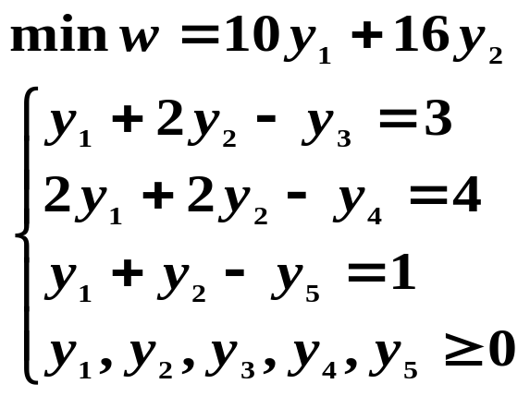
对偶性质
例4 已知线性规划
的最优解是X＊=(6,2,0)^{T},求其对偶问题的最优解Y＊。
解：写出原问题的对偶问题，即
标准化

Slide 34
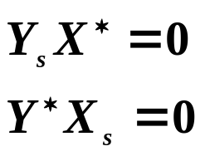
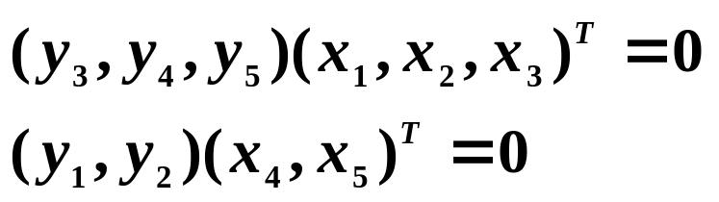
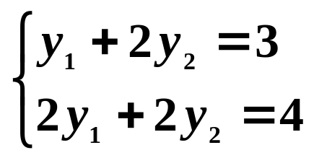
对偶性质
设对偶问题最优解为Y＊＝(y₁，y₂),由互补松弛性定理可知，X＊和 Y＊满足：
即：
因为X₁≠0，X₂≠0，所以对偶问题的第一、二个约束的松弛变量等于零，即y₃＝0，y₄＝0，带入方程中：
解此线性方程组得y₁=1,y₂=1,从而对偶问题的最优解为：
Y＊=(1,1)，最优值w=26。

Slide 35
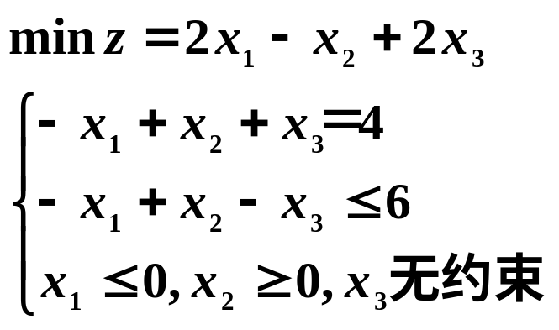
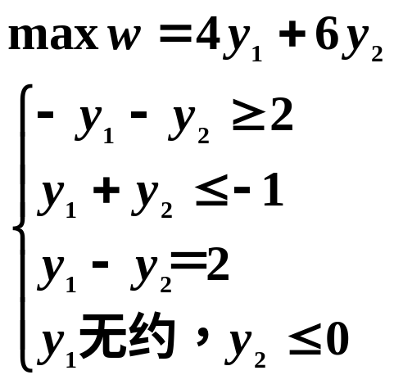
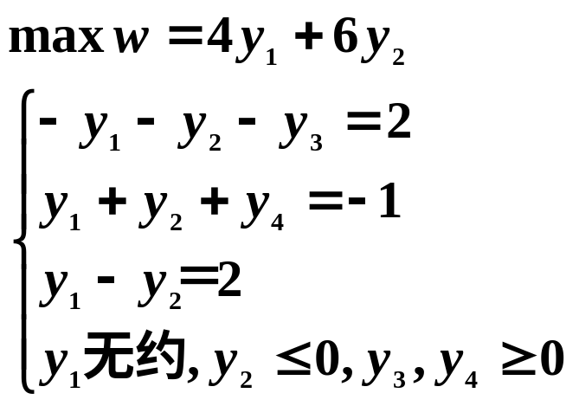
对偶性质
例5 已知线性规划
的对偶问题的最优解为Y＊=(0,-2)，求原问题的最优解。
解: 对偶问题是
标准化

Slide 36
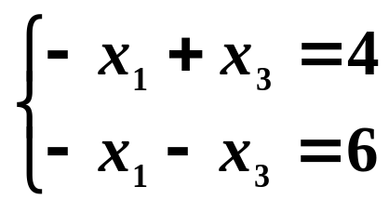
对偶性质
设对偶问题最优解为X＊＝(x₁，x₂ ，x₃)^{T} ,由互补松弛性定理可知，X＊和 Y＊满足：
将Y＊带入由方程可知，y₃＝y₅＝0，y₄＝1。
∵y₂=-2≠0 ∴x₅＝0
又∵y₄=1≠0 ∴x₂＝0
将x₂，x₅分别带入原问题约束方程中，得：
解方程组得：x₁=-5,x₃=-1, 所以原问题的最优解为
X＊=(-5,0,-1)，最优值z=-12

Slide 37


对偶问题的经济解释－影子价格
定义：在一对 P 和 D 中，若 P 的某个约束条件的右端项常数bi （第i种资源的拥有量）增加一个单位时，所引起目标函数最优值z* 的改变量称为第 i 种资源的影子价格，其值等于D问题中对偶变量y_{i}*。
1. 影子价格的数学分析：
由对偶问题得基本性质可得：

Slide 38

对偶问题的经济解释－影子价格
2. 影子价格的经济意义
1）影子价格是一种边际价格
在其它条件不变的情况下，单位资源数量的变化所引起的目标函数最优值的变化。即对偶变量y_{i} 就是第 i 种资源的影子价格。即：

Slide 39

对偶问题的经济解释－影子价格
2）影子价格是一种机会成本
影子价格是在资源最优利用条件下对单位资源的估价，这种估价不是资源实际的市场价格。因此，从另一个角度说，它是一种机会成本。
若第i 种资源的单位市场价格为m_{i} ，则有当y_{i}* > m_{i} 时，企业愿意购进这种资源，单位纯利为y_{i}*－m_{i} ，则有利可图；如果y_{i}* < m_{i} ，则企业有偿转让这种资源，可获单位纯利m_{i}－y_{i} * ，否则，企业无利可图，甚至亏损。
结论：若y_{i}* > m_{i} 则购进资源i，可获单位纯利y_{i}*－m_{i}
若y_{i}* < m_{i}则转让资源i ，可获单位纯利m_{i}－y_{i}

Slide 40

影子价格
x₂
( 50/7， 200/7 )
10 2 0 3 0 4 0 50
3
x₁
0
10 20 30 40 50 60
1
2

Slide 41


影子价格
x₂
( 55/7. 199/7 )
多了 32/7
x₂
10 2 0 3 0 4 0 50
3
( 50/7. 200/7 )
0
10 20 30 40 50 60
x₁
10 2 0 3 0 4 0 50
1
2
3
x₁
0
10 20 30 40 50 60
1
2

Slide 42

影子价格
x₂
( 47/7. 202/7 )
多了 6/7
10 2 0 3 0 4 0 50
3
x₁
0
10 20 30 40 50 60
1
2

Slide 43
对偶问题的经济解释－影子价格
3）影子价格在资源利用中的应用
根据对偶理论的互补松弛性定理:
Y*X_{s}=0 , Y_{s}X*=0
表明生产过程中如果某种资源bi未得到充分利用时，该种资源的影子价格为0；若当资源资源的影子价格不为0时，表明该种资源在生产中已耗费完。

Slide 44




对偶问题的经济解释－影子价格
4）影子价格对单纯形表计算的解释
单纯形表中的检验数
其中c_{j}表示第j种产品的价格; 表示生产该种产品所消耗的各项资源的影子价格的总和,即产品的隐含成本。
当产值大于隐含成本时，即 ，表明生产该项产品有利，可在计划中安排；否则 ，用这些资源生产别的产品更有利，不在生产中安排该产品。

Slide 45

影子价格
定义：在一对 P 和 D 中，若 P 的某个约束条件的右端项常数b_{i} 增加一个单位时，所引起的目标函数最优值Z* 的改变量y*_{i}称为第i个约束条件的影子价格，又称为边际价格。
C
C_{B}
C_{N}
0
C_{B}
X_{B}
b
X_{B}
X_{N}
X_{S}
C_{B}
X_{B}
B⁻¹b
I
B⁻¹N
B⁻¹
Z
－C_{B} B⁻¹b
0
C_{N}－C_{B} B⁻¹N
－C_{B} B⁻¹

Slide 46

本章小结
学习要点：
1. 线性规划解的概念以及3个基本定理
2. 熟练掌握单纯形法的解题思路及求解步骤

Slide 47

三、灵敏度分析
讨论模型的系数或变量发生小的变化时对解的影响
（如它们在何范围内变化时可使原最优解或最优基不变？）
我们主要讨论C、b和变量结构变化时对解的影响。
对解怎样影响？—— 影响解的 - 最优性
- 可行性

Slide 48


3.增加新变量时的分析
主要讨论增加新变量x_{n+1}是否有利。经济意义是第n+1种新产品是否应当投产，数学意义是x_{n+1}是否应进基。
经济意义：
市场价
影子价

Slide 49



1. C变化时的分析

Slide 50


1、目标函数系数c_{j}变化
例 3.7 C由(3.2)变为(3,1)，请问最优生产计划如何变化？
解：由原最优单纯形表得：
基变量 |  | 3 | 1 | 0 | 0 | 0 | b
C_{B} | x_{B} | x₁ | x₂ | x₃ | x₄ | x₅
0 | x₃ | 0 | 0 | 1 | 5/2 | -3/2 | 3/2
3 | x₁ | 1 | 0 | 0 | 3/2 | - 1/2 | 3/2
1 | x₂ | 0 | 1 | 0 | -2 | [1] | 1
 |  | 0 | 0 | 0 | - 5/2 | 1/2 | 11/2

Slide 51
单纯形迭代得：
基变量 |  | 3 | 1 | 0 | 0 | 0 | b
C_{B} | x_{B} | x₁ | x₂ | x₃ | x₄ | x₅
0 | x₃ | 0 | 3/2 | 1 | -1/2 | 0 | 3
3 | x₁ | 1 | 1/2 | 0 | 1/2 | 0 | 2
0 | x₅ | 0 | 1 | 0 | -2 | 1 | 1
 |  | 0 | -1/2 | 0 | - 3/2 | -3/2 | 6
所以得到新的最优生产计划为产品I生产2件，产品II不生产，此时总利润上升为6万元。

Slide 52


2、约束条件右端向量b的变化

Slide 53



2、约束条件右端向量b的变化
例 穗羊公司仓库盘点时发现，资源B的每周可使用量可以增加到5吨，请制定新的最优生产计划。
解：

Slide 54

因为
，所以需要进行对偶单纯形迭代。由原最优单纯形表得：
基变量 |  | 3 | 2 | 0 | 0 | 0 | b
C_{B} | x_{B} | x₁ | x₂ | x₃ | x₄ | x₅
0 | x₃ | 0 | 0 | 1 | 5/2 | -3/2 | 4 | （1）
3 | x₁ | 1 | 0 | 0 | 3/2 | - 1/2 | 3 | （2）
2 | x₂ | 0 | 1 | 0 | [-2] | 1 | -1 | （3）
 |  | 0 | 0 | 0 | - 1/2 | -1/2 | 7 | （4）

Slide 55
因为x₂=-1<0，所以令其岀基。
拿检验数所在行除以出基变量所在行的负数，商最小的列对应的元素作为主元素。这里正数和零不能作为主元素 。
本题中第三行只有a₃₄=-2<0，所以选择a₃₄作为主元素，进行对偶迭代。
迭代的目标：
  右端向量划为非负
  把基变量所在列划成单位矩阵
  基变量检验数化为零。

Slide 56

迭代后得：
基变量 |  | 3 | 2 | 0 | 0 | 0 | b
C_{B} | x_{B} | x₁ | x₂ | x₃ | x₄ | x₅
0 | x₃ | 0 | 5/4 | 1 | 0 | -1/4 | 11/4 | （1）+5*（3）/4
3 | x₁ | 1 | 3/4 | 0 | 0 | 1/4 | 9/4 | （2）+3*（3）/4
0 | x₄ | 0 | -1/2 | 0 | 1 | -1/2 | 1/2 | （3）*（-1/2）
 |  | 0 | -1/4 | 0 | 0 | -1/4 | 27/4 | （4）-（3）/4

Slide 57



3、增加一种新产品
例3.10 穗羊公司研发部门开发了一种新产品III，单位产品对A、B、C三种资源的消耗系数为，该产品单位利润为2万元。问产品III是否应该生产？如果生产，各产品生产量是多少？
解：产品III机会成本
该产品的检验数
，所以应该生产。

Slide 58
将上述数据代入原最优单纯形表得下表：
基变量 |  | 3 | 2 | 0 | 0 | 0 | 2 | b
C_{B} | x_{B} | x₁ | x₂ | x₃ | x₄ | x₅ | x₆
0 | x₃ | 0 | 0 | 1 | 5/2 | -3/2 | 0 | 3/2
3 | x₁ | 1 | 0 | 0 | 3/2 | - 1/2 | -1 | 3/2
2 | x₂ | 0 | 1 | 0 | -2 | 1 | [2] | 1
 |  | 0 | 0 | 0 | - 1/2 | -1/2 | 1 | 13/2
0 | x₃ | 0 | 0 | 1 | 5/2 | -3/2 | 0 | 3/2
3 | x₁ | 1 | 0 | 0 | 1/2 | 0 | 0 | 2
2 | x₆ | 0 | 1/2 | 0 | -1 | 1/2 | 1 | 1/2
 |  | 0 | -1/2 | 0 | -11/4 | -1 | 0 | 7
所以，新的最优生产计划是产品I和产品III分别生产2件和1/2件，产品II不生产，总利润为7万元。

Slide 59



4、增加一个新的约束条件
例：穗羊公司生产部门发现生产除了受到A、B、C三种资源的约束外，还要受到资源D的约束。资源D周可用量为6，生产单位产品I、II对资源D的消耗分别为7/2和2。请制定新的最优生产计划。
解：根据题意，需要在原问题后面增加新约束
将原最优生产计划X=（3/2，1）’代入该约束方程得：
不满足新约束条件。将约束方程添加松弛条件得：

Slide 60
将此约束方程代入原最优单纯形表得下表：
基变量 |  | 3 | 1 | 0 | 0 | 0 | 0 | b
C_{B} | x_{B} | x₁ | x₂ | x₃ | x₄ | X₅ | x₆
0 | x₃ | 0 | 0 | 1 | 5/2 | -3/2 | 0 | 3/2 | （1）
3 | x₁ | 1 | 0 | 0 | 3/2 | - 1/2 | 0 | 3/2 | （2）
1 | x₂ | 0 | 1 | 0 | -2 | 1 | 0 | 1 | （3）
0 | x₆ | 7/2 | 2 | 0 | 0 | 0 | 1 | 6 | （4）
 |  | 0 | 0 | 0 | - 1/2 | -1/2 | 0 | 11/2

Slide 61
将a₄₁、a₄₂化为0得下表：
基变量 |  | 3 | 1 | 0 | 0 | 0 | 0 | b
C_{B} | x_{B} | x₁ | x₂ | x₃ | x₅ | x₅ | x₆
0 | x₃ | 0 | 0 | 1 | 5/2 | -3/2 | 0 | 3/2 | （1）
3 | x₁ | 1 | 0 | 0 | 3/2 | - 1/2 | 0 | 3/2 | （2）
1 | x₂ | 0 | 1 | 0 | -2 | 1 | 0 | 1 | （3）
0 | x₆ | 0 | 0 | 0 | [-5/4] | -1/4 | 1 | -5/4 | （4）
 |  | 0 | 0 | 0 | - 1/2 | -1/2 | 0 | 11/2

Slide 62
对偶单纯形迭代得下表：
基变量 |  | 3 | 1 | 0 | 0 | 0 | 0 | b
C_{B} | x_{B} | x₁ | x₂ | x₃ | x₄ | x₅ | x₆
0 | x₃ | 0 | 0 | 1 | 0 | [-2] | 2 | -1
3 | x₁ | 1 | 0 | 0 | 0 | -4/5 | 6/5 | 0
1 | x₂ | 0 | 1 | 0 | 0 | 7/5 | -8/5 | 3
0 | x₄ | 0 | 0 | 0 | 1 | 1/5 | -4/5 | 1
 |  | 0 | 0 | 0 | 0 | -2/5 | -2/5 | 5
0 | x₅ | 0 | 0 | -1/2 | 0 | 1 | -1 | 1/2
3 | x₁ | 1 | 0 | -2/5 | 0 | 0 | 2/5 | 2/5
1 | x₂ | 0 | 1 | 7/10 | 0 | 0 | -1/5 | 23/10
0 | x₄ | 0 | 0 | 1/10 | 1 | 0 | -3/5 | 9/10
 |  | 0 | 0 | -1/5 | 0 | 0 | -4/5 | 24/5
所以新的最优生产计划是产品I和产品II分别生产2/5件和23/10件，总利润为24/5万元。

Slide 63


5、约束条件系数a_{ij}的变化
例：穗羊公司经过技术革新，将生产产品I对资源C的单位消耗量从4变为2，即P₁=（1,2,4）’ 变为P₁=（1,2,2）’。请求出新的最优生产计划。
解：
令

Slide 64

将 插入原最优单纯形表格得：
基变量 |  | -997 | 3 | 1 | 0 | 0 | 0 | b
C_{B} | x_{B} | x₁ | x_{1’} | x₂ | x₃ | x₄ | x₅
0 | x₃ | 0 | [3] | 0 | 1 | 5/2 | -3/2 | 3/2
-997 | x₁ | 1 | 2 | 0 | 0 | 3/2 | - 1/2 | 3/2
2 | x₂ | 0 | -2 | 1 | 0 | -2 | 1 | 1
 |  | 0 | 2001 | 0 | 0 | 2999/2 | -1001/2 | 2987/2
3 | x_{1’} | 0 | 1 | 0 | 1/3 | 5/6 | -1/2 | 1/2
-997 | x₁ | 1 | 0 | 0 | -2/3 | -1/6 | [1/2] | 1/2
2 | x₂ | 0 | 0 | 1 | 2/3 | -1/3 | 0 | 2
 |  | 0 | 0 | 0 | -667 | -168 | 500 | 493

Slide 65
继续迭代，并删除原第一列，得下表：
基变量 |  | 3 | 1 | 0 | 0 | 0 | b
C_{B} | x_{B} | x_{1’} | x₂ | x₃ | x₄ | x₅
3 | x_{1’} | 1 | 0 | -1/3 | 2/3 | 0 | 1
0 | x₅ | 0 | 0 | -4/3 | -1/3 | 1 | 1
2 | x₂ | 0 | 1 | 2/3 | -1/3 | 0 | 2
 |  | 0 | 0 | -1/3 | -4/3 | 0 | -7
故新的最优生产计划是产品I、II分别生产1单位和2单位，总利润为7万元。

Slide 66
灵敏度分析
已知线性规划问题
MaxZ ＝10x₁+5x₂
3x₁＋4x₂ ≤9
s.t 5x₁＋2x₂ ≤ 8
x₁，x₂≥0
最优表如右：
X_{B} | b | x₁ | x₂ | x₃ | x₄
x₂ | 3/2 | 0 | 1 | 5/14 | -3/14
x₁ | 1 | 1 | 0 | -1/7 | 2/7
σ_{j}→ |  | 0 | 0 | -5/14 | -25/14
试用灵敏度分析的方法判断：
1、价值系数c₁或c₂分别在什么范围内变动，上述最优解不变；

Slide 67
1、价值系数Δ c₁和Δ c₂分别在什么范围内变动，上述最优解不变；
c_{j}→ |  |  | 10 | 5 | 0 | 0
C_{B} | X_{B} | b | x₁ | x₂ | x₃ | x₄
5 | x₂ | 3/2 | 0 | 1 | 5/14 | -3/14
10 | x₁ | 1 | 1 | 0 | -1/7 | 2/7
σ_{j}→ |  |  | 0 | 0 | -5/14 | -25/14
10+ Δc₁
10+ Δc₁
将c′₁=10+ Δc₁ 代入最优表中
［解］ σ′₃ ＝ 0－25/14＋1/7（10＋Δc₁ ）≤0，Δc₁ ≤5/2
σ′₄＝ 0＋15/14－2/7（10＋Δc₁ ）≤0，Δc₁ ≥－25/4
当－25/4 ≤ Δc₁ ≤5/2 ，即15/4 ≤ c₁ ≤25/2时，最优解不变

Slide 68
1、价值系数Δ c₁和Δ c₂分别在什么范围内变动，上述最优解不变；
c_{j}→ |  |  | 10 | 5 | 0 | 0
C_{B} | X_{B} | b | x₁ | x₂ | x₃ | x₄
5 | x₂ | 3/2 | 0 | 1 | 5/14 | -3/14
10 | x₁ | 1 | 1 | 0 | -1/7 | 2/7
σ_{j}→ |  |  | 0 | 0 | -5/14 | -25/14
5+ Δ c₂
5+ Δ c₂
将c′₂=5+ Δc₂代入最优表中
［解］ σ′₃ ＝ 0－5/14(5＋Δc₂）+10/7≤0，Δc₂≥ -1
σ′₄＝ 0＋3/14（5＋Δc₂ ）-20/7≤0，Δc₂≤ 25/3
当－1≤ Δc₁ ≤25/3 ，即4≤ c₂ ≤40/3时，最优解不变

Slide 69
4
10
c_{j}→ |  |  | 10 | 5 | 0 | 0
C_{B} | X_{B} | b | x₁ | x₂ | x₃ | x₄
5 | x₂ | 3/2 | 0 | 1 | 5/14 | -3/14
10 | x₁ | 1 | 1 | 0 | -1/7 | 2/7
σ_{j}→ |  |  | 0 | 0 | -5/14 | -25/14
10
4
1、若c₁＝4， c₂＝10，则上述最优解是否改变？
解：将c₁＝4， c₂＝10 代入单纯形表：
σ′₃ ＝0－25/14＋4/7= －3≤0
σ′₄ =0＋30/14－8/7＝1＞0
所以最优解改变

Slide 70
c_{j}→ |  |  | 10 | 5 | 0 | 0
C_{B} | X_{B} | b | x₁ | x₂ | x₃ | x₄
0 | x₃ | 9 | 3 | 4 | 1 | 0
0 | x₄ | 8 | 5 | 2 | 0 | 1
c_{j}→ |  |  | 10 | 5 | 0 | 0
C_{B} | X_{B} | b | x₁ | x₂ | x₃ | x₄
5 | x₂ | 3/2 | 0 | 1 | 5/14 | -3/14
10 | x₁ | 1 | 1 | 0 | -1/7 | 2/7
σ_{j}→ |  |  | 0 | 0 | -5/14 | -25/14
MaxZ ＝10x₁+5x₂
3x₁＋4x₂ ≤9
s.t 5x₁＋2x₂ ≤ 8
x₁，x₂≥0
8＋ Δb₂
2、右端向量b₁保持不变， b₂在什么范围内变化，最优基不变。
5/14 –3/14 9
-1/7 2/7 8＋Δb₂
［解］B⁻¹b′＝
≥0
45/14－3/14（ 8＋Δb₂ ）
-9/7＋2/7（8＋Δb_{2）}
≥0
当－7/2 ≤Δb₂ ≤7，即9/2≤Δb₂ ≤15时，最优基不变。

Slide 71
c_{j}→ |  |  | 10 | 5 | 0 | 0
C_{B} | X_{B} | b | x₁ | x₂ | x₃ | x₄
5 | x₂ | 3/2 | 0 | 1 | 5/14 | -3/14
10 | x₁ | 1 | 1 | 0 | -1/7 | 2/7
σ_{j}→ |  |  | 0 | 0 | -5/14 | -25/14
3、问题的目标函数变为MaxZ ＝12x₁+4x₂时上述最优解的变化；
c_{j}→ |  |  | 12 | 4 | 0 | 0
C_{B} | X_{B} | b | x₁ | x₂ | x₃ | x₄
4 | x₂ | 3/2 | 0 | 1 | 5/14 | -3/14
12 | x₁ | 1 | 1 | 0 | -1/7 | 2/7
0 0 2/7 -18/7
σ_{j}→
0 | x₃ | 21/5 | 0 | 14/5 | 1 | -3/5
12 | x₁ | 8/5 | 1 | 2/5 | 0 | 1/5
σ_{j}→ |  |  | 0 | -4/5 | 0 | -12/5
得新最优解X*＝（8/5，0，21/5，0）^{T}

Slide 72
c_{j}→ |  |  | 10 | 5 | 0 | 0
C_{B} | X_{B} | b | x₁ | x₂ | x₃ | x₄
5 | x₂ | 3/2 | 0 | 1 | 5/14 | -3/14
10 | x₁ | 1 | 1 | 0 | -1/7 | 2/7
σ_{j}→ |  |  | 0 | 0 | -5/14 | -25/14
9
8
11
19
4、约束条件右端项由 变为 时上述最优解的变化。
5/14 –3/14 11 -1/7
-1/7 2/7 19 27/7
［解］ B⁻¹b′＝
＝
最优基改变，用对偶单纯形法继续求解。
c_{j}→ |  |  | 10 | 5 | 0 | 0
C_{B} | X_{B} | b | x₁ | x₂ | x₃ | x₄
5 | x₂ | -1/7 | 0 | 1 | 5/14 | -3/14
10 | x₁ | 27/7 | 1 | 0 | -1/7 | 2/7
σ_{j}→ |  |  | 0 | 0 | -5/14 | -25/14

Slide 73
c_{j}→ |  |  | 10 | 5 | 0 | 0
C_{B} | X_{B} | b | x₁ | x₂ | x₃ | x₄
5 | x₂ | -1/7 | 0 | 1 | 5/14 | -3/14
10 | x₁ | 27/7 | 1 | 0 | -1/7 | 2/7
σ_{j}→ |  |  | 0 | 0 | -5/14 | -25/14
［ ］
θ_{i} | － | － | －
0 | x₄ | 2/3 | 0 | -14/3 | -5/3 | 1
10 | x₁ | 11/3 | 1 | 4/3 | 1/3 | 0
σ_{j}→ |  |  | 0 | -25/3 | -10/3 | 0
得新最优解X*＝（11/3，0，0，2/3）^{T}

